Slide 1
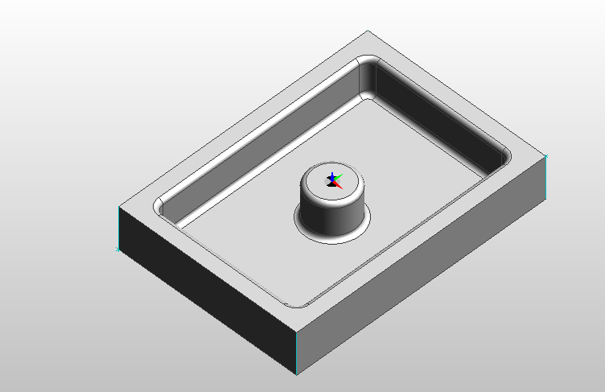
Aula 3-Fresamento
Professor: André Carvalho Tavares

Slide 2
Exercício de Fresamento
Neste exercício você aprenderá:
Como criar um Bruto (stock).
Características de contorno da aresta (Feature Finder).
Como criar uma usinagem usando Operações (operations).
Como simular sua usinagem.
Como editar operações.
Ao final da aula deverá ser feita a programação de uma segunda peça sem o auxilio do passo a passo, esta será avaliada como a nota da aula de hoje.

Slide 3
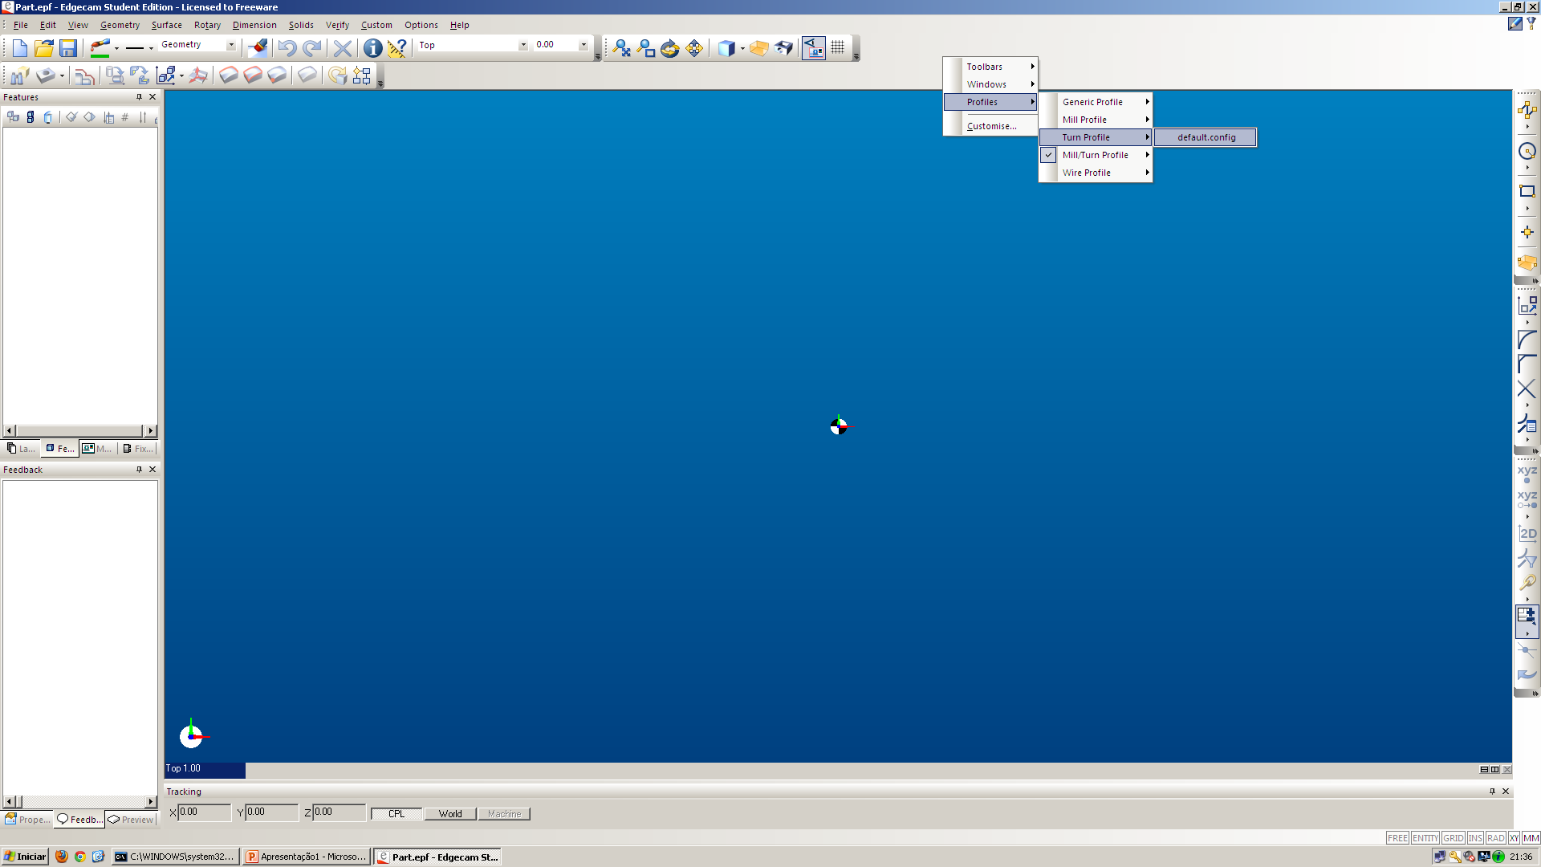
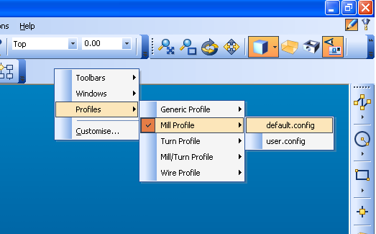
Selecionar a Interface de Fresamento
Clicar como Botão direito sobre a barra de ferramentas e escolher o perfil de fresamento, conforme a figura abaixo
No inicio de toda aula é importante configurara o perfil de usinagem que desejamos trabalhar.

Slide 4

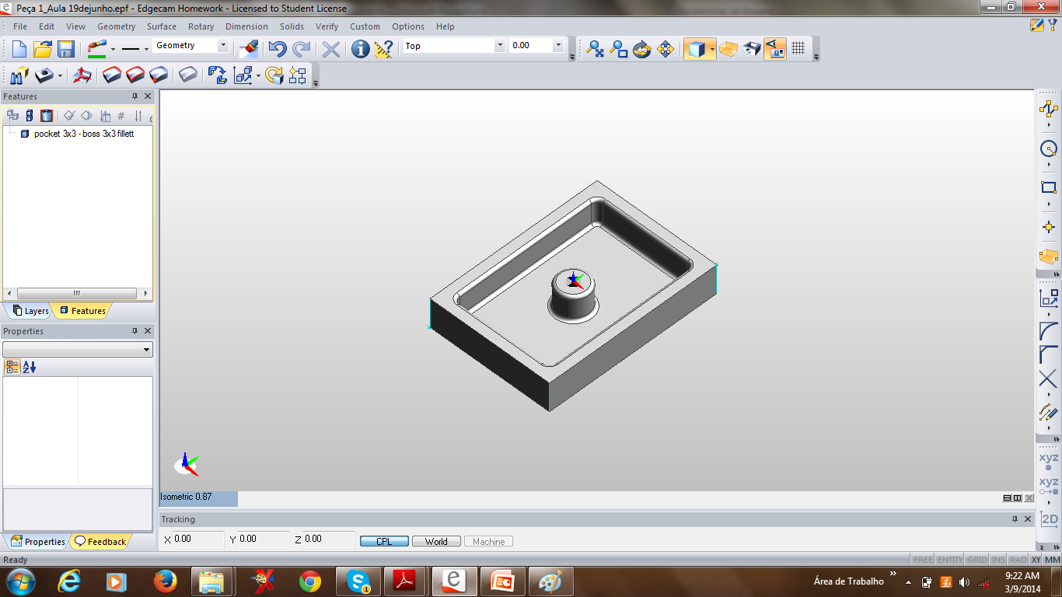
Abrir a peça
Clique no botão Open
Na caixa de dialogo Open que aparecer, navegue até encontrar o arquivo

Slide 5
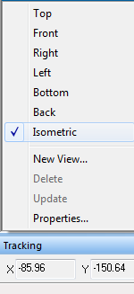
Selecionar a vista
Isometric Clicar com o botão direito sobre esta área e selecionar o plano Isometric

Slide 6

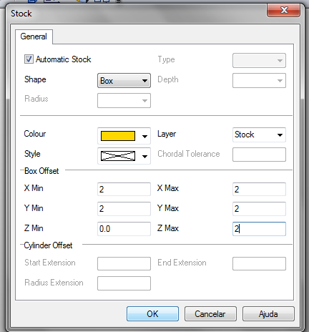
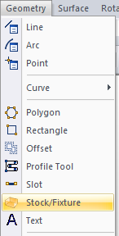
Criar o Stock
Clique no menu geometrye clique em stock/fixture
Na caixa de diálogos faça estas configurações.

Slide 7
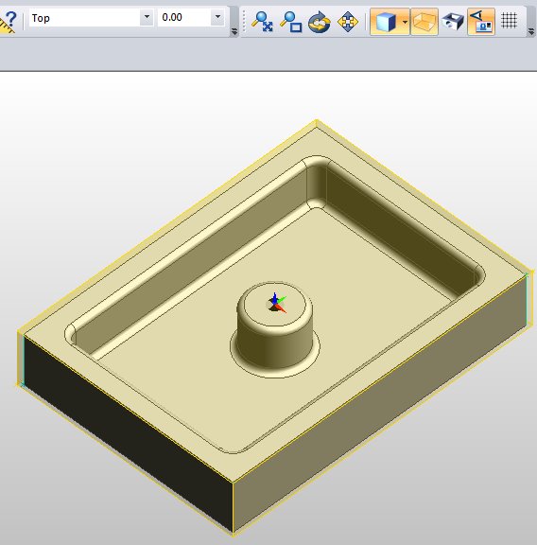
O “bruto” deverá ficar assim:
Clique aqui para que o stock apareça (sombreado dourado)

Slide 8
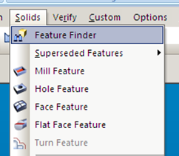

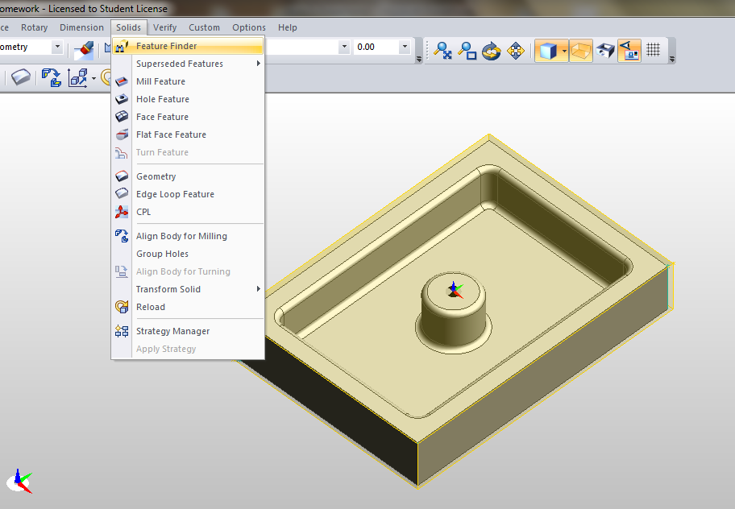
Encontrando as Recursos “Features”
1.Na barra de ferramentas Standard verifique a configuração da CPL
2.Clique no menu Solidse clique em FeatureFinder.

Slide 9
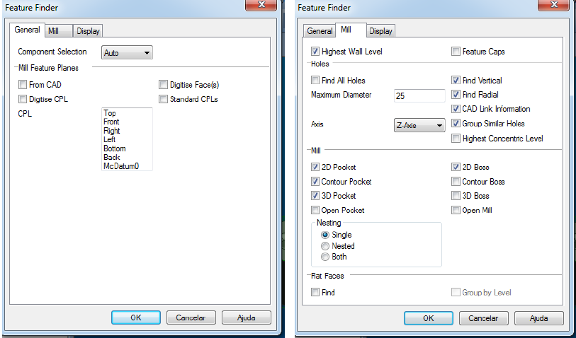
Encontrando as Recursos “Features”
3.Na caixa de dialogo do FeatureFinder, faça estas configurações e clique no OK para encontrar as features.
Configurações do Feature Finder

Slide 10
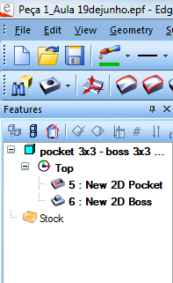
Deverá aparecer dois sólidos:

Slide 11
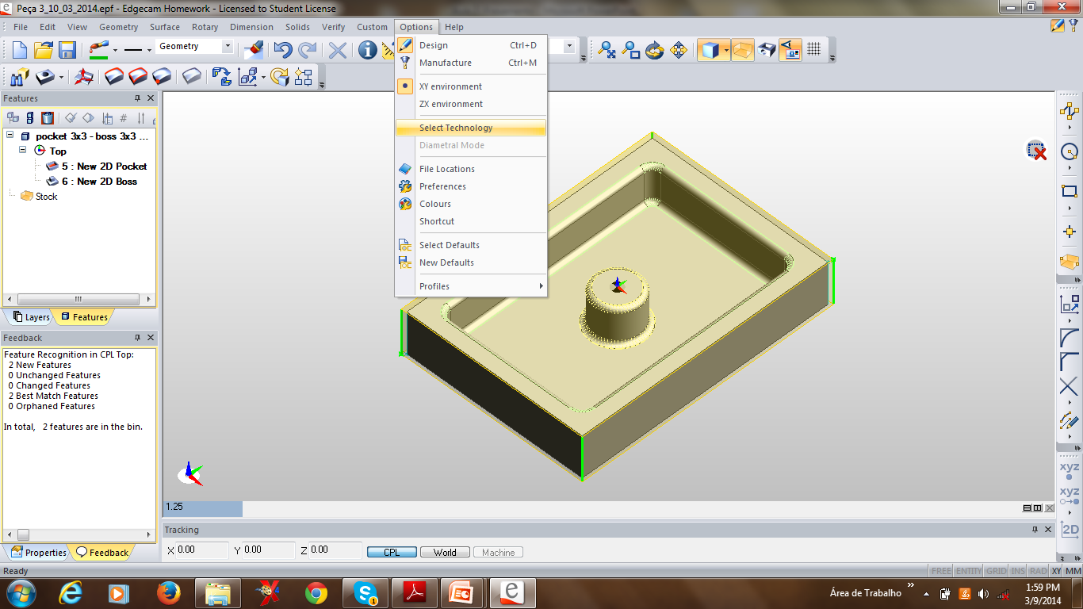
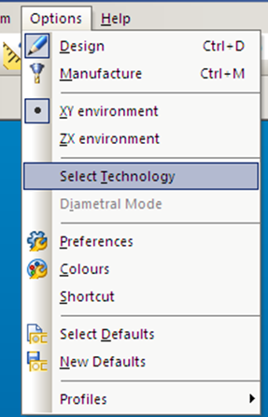
Especificando um Material
Alguem lembra como selecionar o material?
Clique no menu Optionse depois em Select Tecnology.

Slide 12
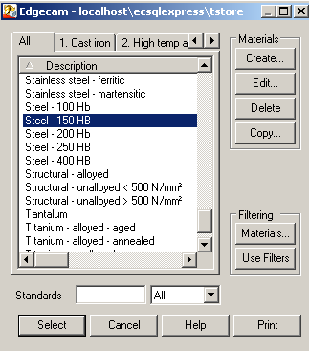
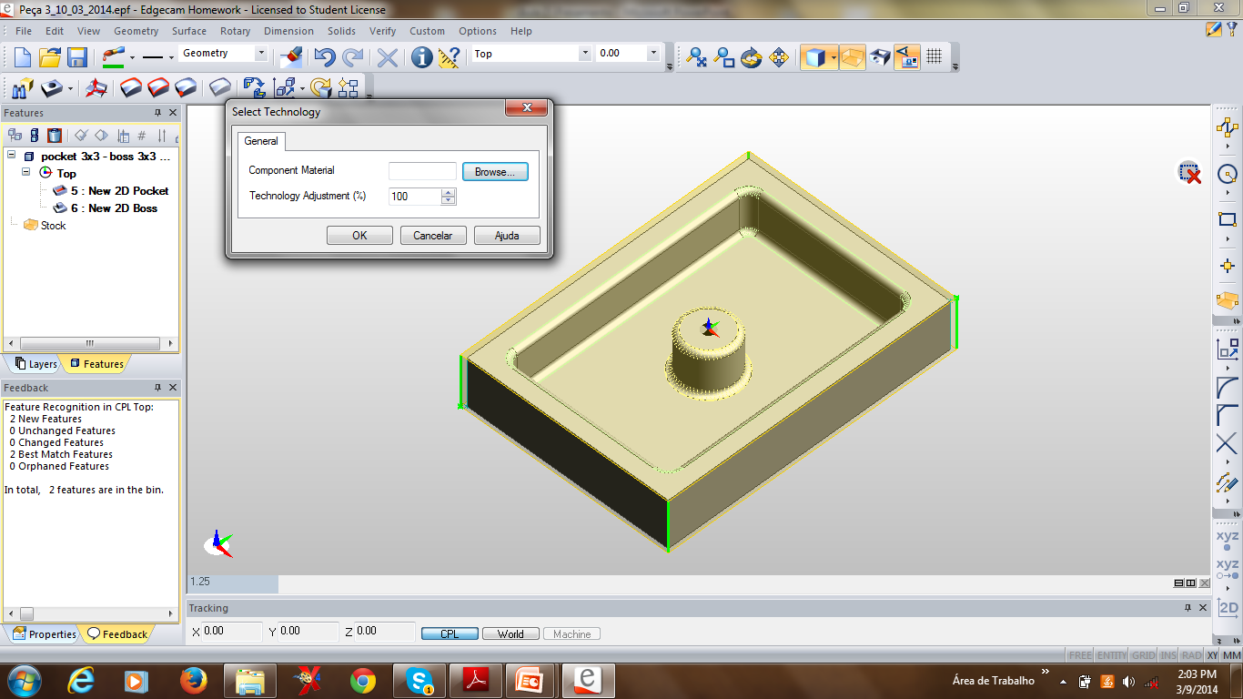
Especificando um Material
Na caixa de dialogo procure na lista da tabAll, e clique em Steel-100 HB, para selecionar clique no botão Select.
Clique em OK para fechar a caixa de dialogo Model.

Slide 13
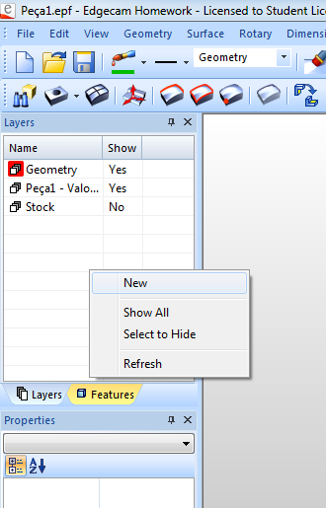
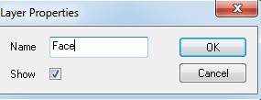
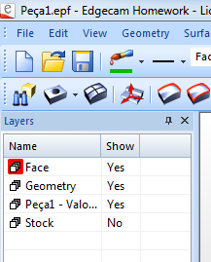
Criar uma nova LayerClicar
Layer Clicar com o botão direito do mouse nesta área.

Slide 14

Criando uma Sequência de Usinagem
•Passe para o modo de Manufatura
Clique no ícone Manufactureno canto superior direito da janela do EdgeCAM

Slide 15
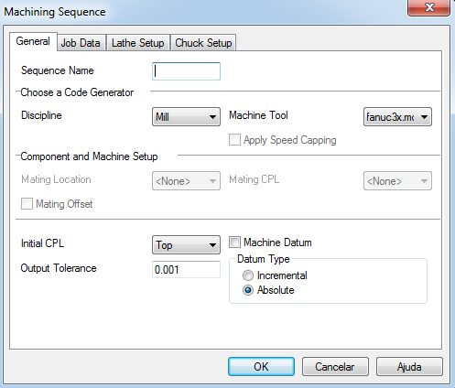
Criando uma Sequência de Usinagem

Slide 16

Desbastando a Peça
Clique em Roughing Operation.
Na barra de status aparece ”Digitise Geometry to machine”. Mova o mouse sobre peça e quando ela mudar de cor e aparecer escrito Solid..., CLIQUE.
Confirme novamente.
Confirme com o botão da direita

Slide 17
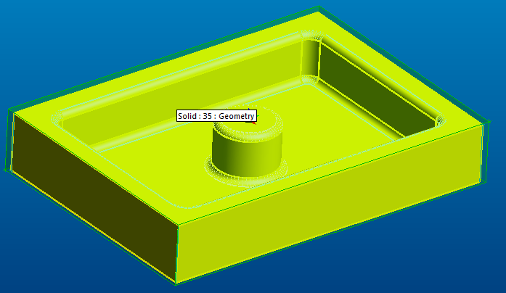
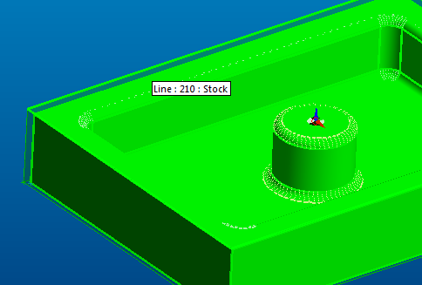
Desbastando a Peça
Selecionar a peça e depois confirmar com o botão direitor
Selecionar o contorno e depois confirmar com o botão direito

Slide 18
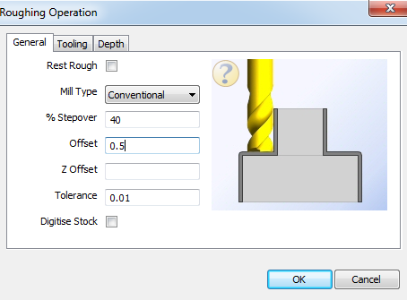
Desbastando a Peça
Preencher os dados conforme a imagem

Slide 19
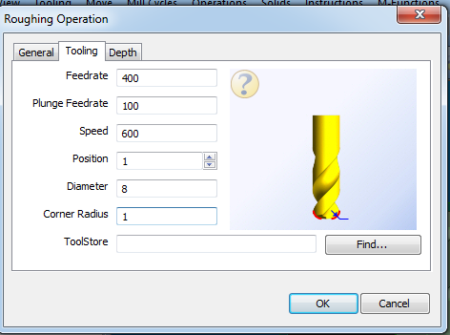
Escolha a ferramenta para o desbaste
Preencher os dados conforme a imagem

Slide 20
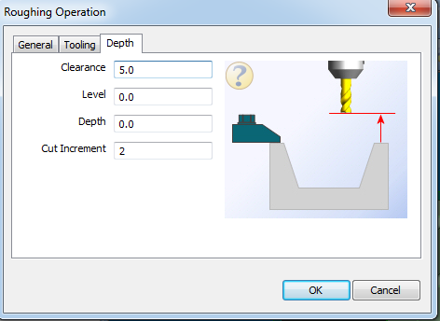
Altura de segurança...Incremento de corte...
Preencher os dados conforme a imagem

Slide 21
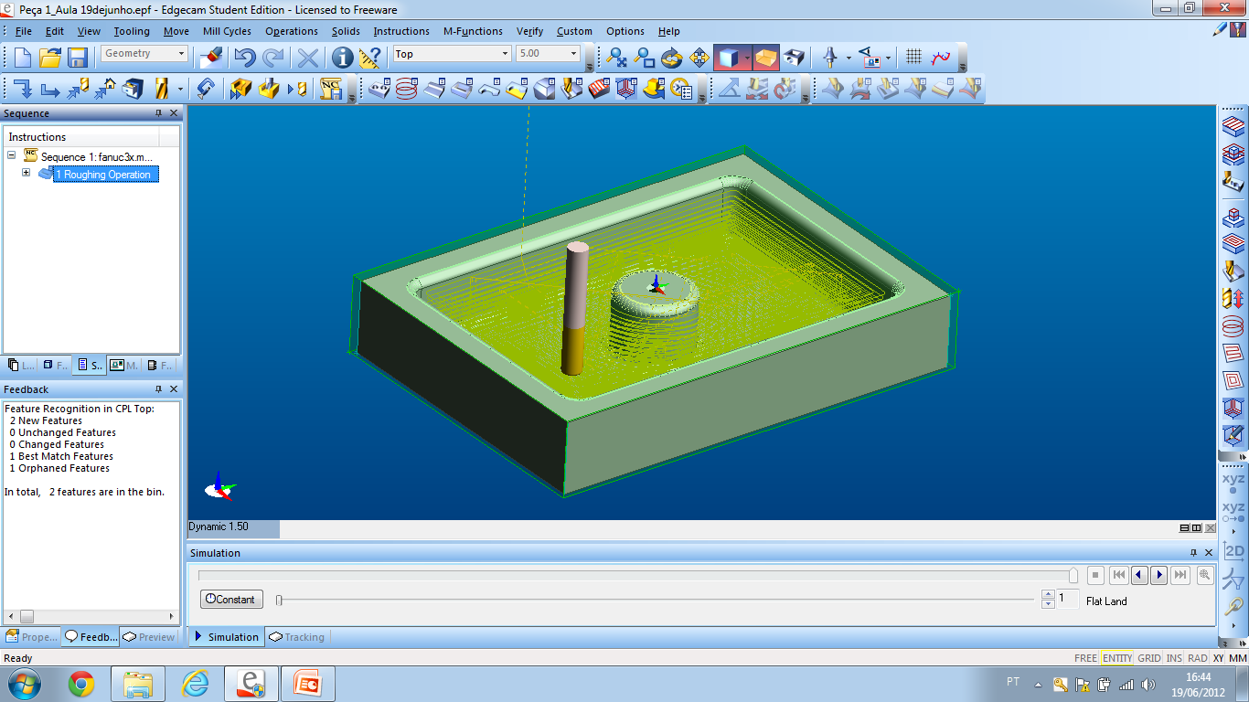
Caminhos da ferramenta

Slide 22
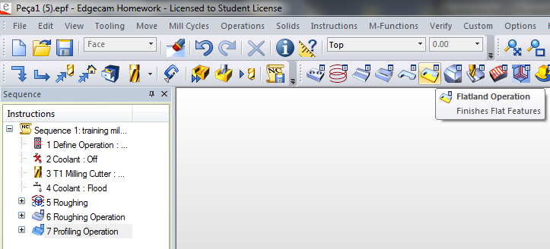
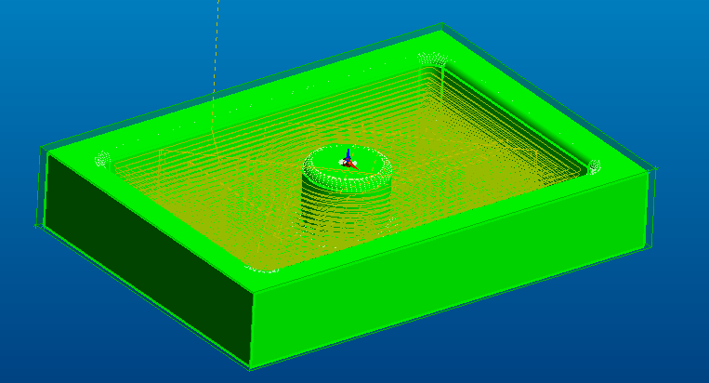
Usinando Áreas Planas
Selecionar a peça e confirmar com o botão direito

Slide 23
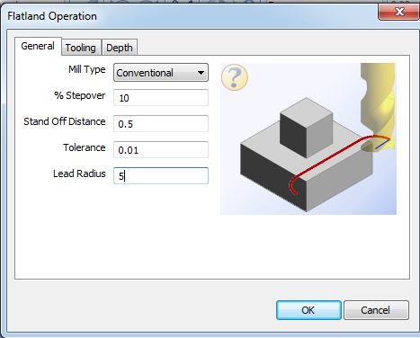
Usinando Áreas Planas
Na aba General,configurar os dados conforme a imagem ao lado

Slide 24
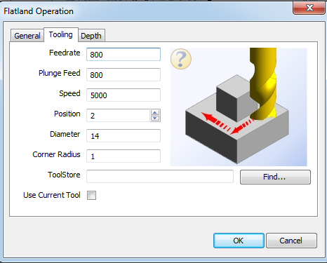
Usinando Áreas Planas
Na aba Tooling,configurar os dados conforme a imagem ao lado

Slide 25
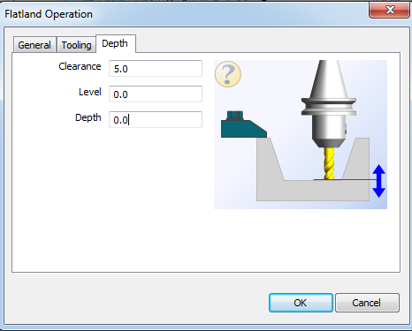
Usinando Áreas Planas
Na aba Depth,configurar os dados conforme a imagem ao lado

Slide 26
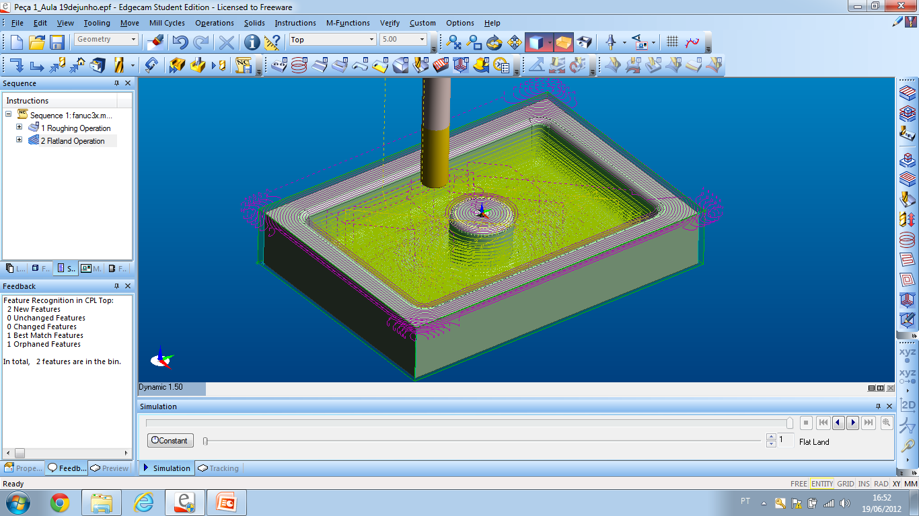
Usinagem das áreas planasFlatland Operation
Resultado

Slide 27
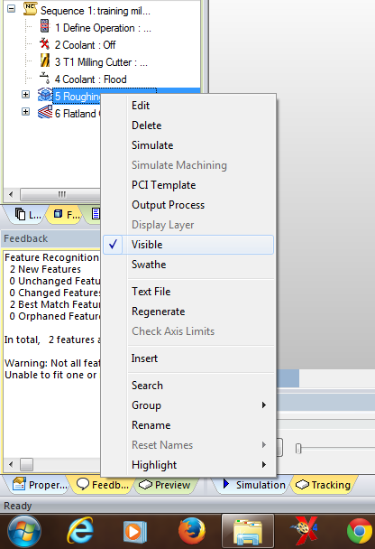
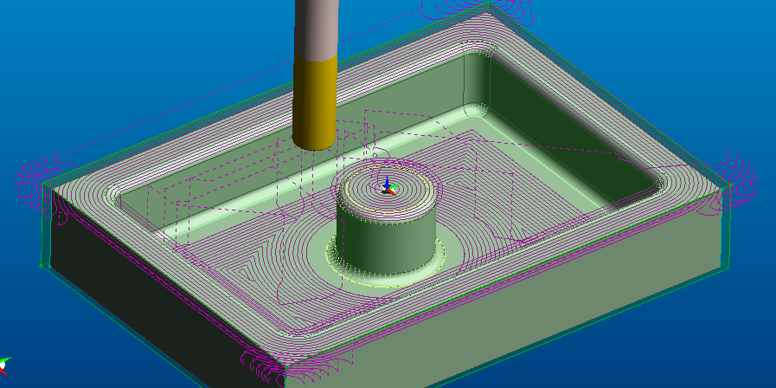
Usinagem das áreas planasFlatland Operation
Esconda a usinagem anterior

Slide 28
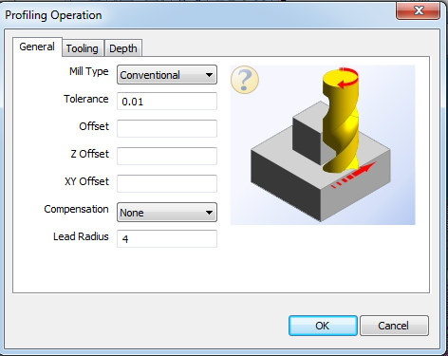
Usinagem do perfil lateral Profiling Operation
Na aba General,configurar os dados conforme a imagem ao lado

Slide 29
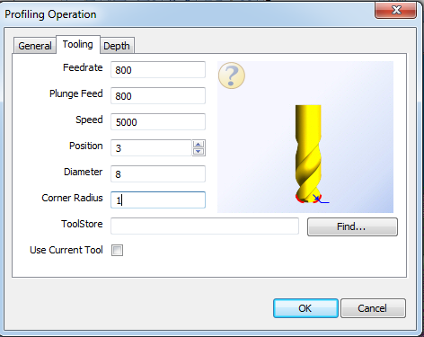
Usinagem do perfil lateral Profiling Operation
Na aba Tooling,configurar os dados conforme a imagem ao lado

Slide 30
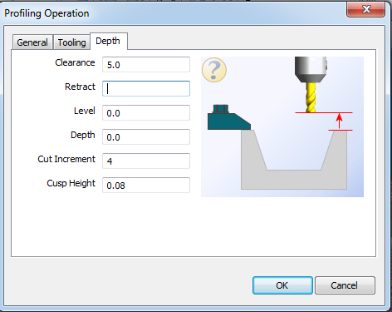
Usinagem do perfil lateral Profiling Operation
Na aba Depth,configurar os dados conforme a imagem ao lado

Slide 31
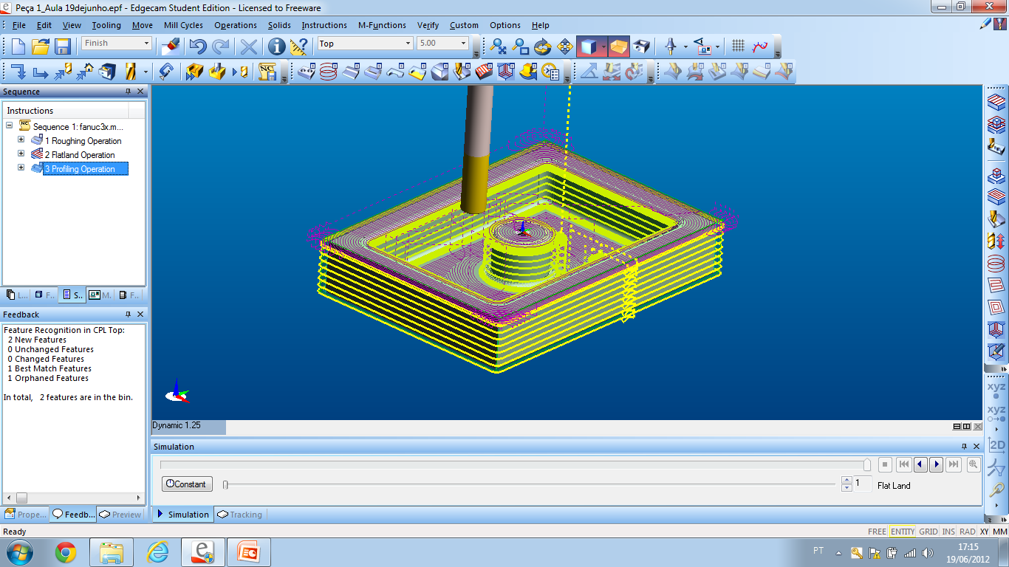
Usinagem do perfil lateral Profiling Operation

Slide 32
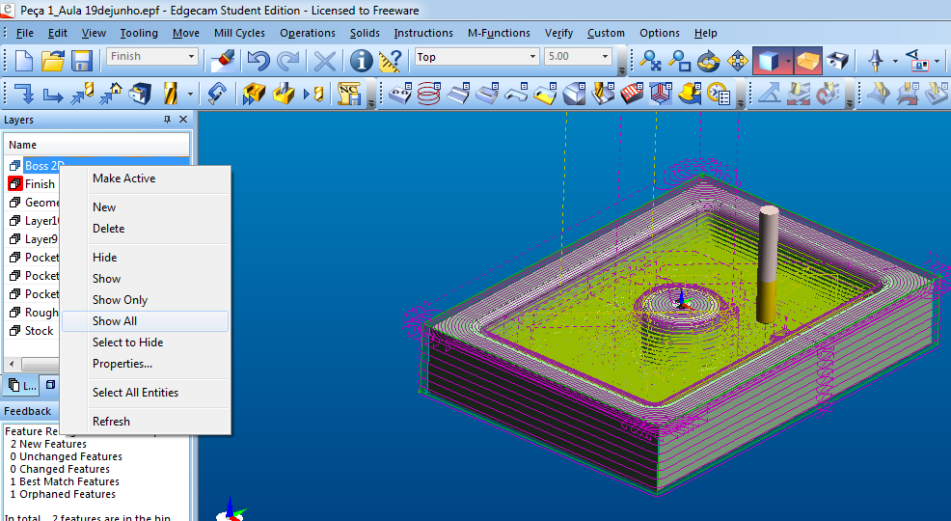
Visualize todas as layers
Clicar com o botão direito do mouse e depois em Show All

Slide 33
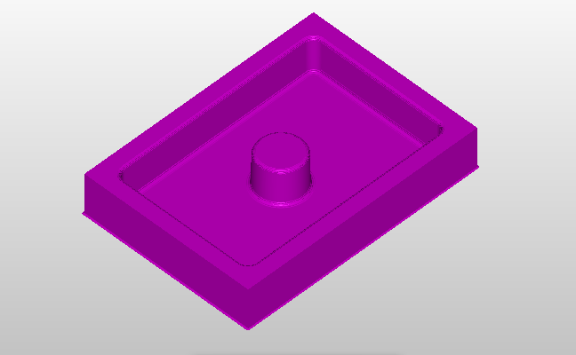
Resultado da simulação:

Slide 34
1.Faça a programação da usinagem das duas peças que se encontram disponiveis na pasta temporario .
2.Ao concluir a programação, simule.
3.Se estiver tudo pronto,avise-me para avaliar.

